Slide 1


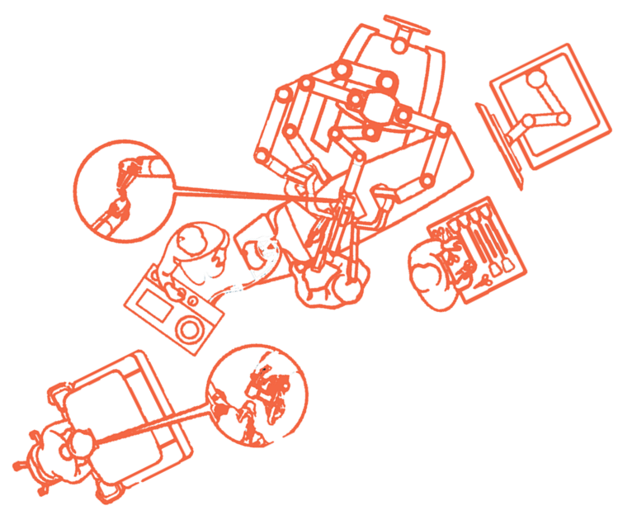
Разработка и проведение исследований
Роботический комплекс для робот – ассистированной хирургии
архипелаг2035.рф
04.08.2023г.

Slide 2
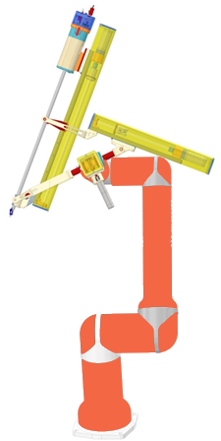



Целевая аудитория
Мы, Команда разработчиков, представляем наше медицинское изделие
Роботический комплекс для робот – ассистированной хирургии, которое помогает хирургам выполнять высокоточные, малоинвазивные сложные операции в абдоминальной зоне благодаря системе интеллектуального управления, точного контроля и интуитивного удаленного движениями хирургическими инструментами и стереоэндоскопом в ограниченном операционном поле, тем самым повысив качество лечения пациентов.
Пациентам | Минимальная травма органов и кожного покрова во время операции Невысокая вероятность послеоперационных осложнений Минимальная потеря крови Сохранение жизненно важных функций Минимальное время пребывания в клинике и быстрое выздоровление
Хирургам | Высокоточное и интуитивное управления хирургическими инструментами, исключающее тремор и возможные ошибочные движения Использование инструментов от 5 до 8,5мм диаметром Фиксация хирурга в трех точках опоры позволяет меньше утомляться и быть более сконцентрированным на проведении операции, хирург в нестерильной зоне
Клиникам | Сокращение риска послеоперационных осложнений Сокращение срока пребывания пациента в клинике, повышение оборачиваемости койко-места Внедрение инновационных методов лечения Повышение престижа и привлекательности клиники, увеличение притока пациентов Доход клиник с 1 операции – 25 тыс. руб. + от оборота койки
Государстве | Развитие новых цифровых технологий в здравоохранении

Slide 3
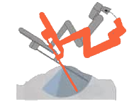
Проблема, барьеры и драйверы
Лечение рака предстательной железы = бесплодие
Рак предстательной железы занимает 2 место в Мире и 4 место в России.
Диагностируется у 1 мужчины из 6.
Результат – отсутствие репродуктивной функции – демографический кризис.
Высокоточные роботические операции позволяют сохранить сосуды, нервные пучки, тем самым сохранить репродуктивную функцию, что не доступно при стандартных методах хирургических вмешательств.
С другой стороны, в России есть методы высокотехнологичного выполнения хирургических операций Da Vinci, но их доступность
35 комплексов, по сравнению с другими странами
5000+ комплексов,
оставляет желать лучшего
35
800 тыс.руб.
Роботов Да Винчи
Большая часть их них простаивает из-за высокой стоимости и отсутствия сервисного обслуживания (Санкции)
Высокая стоимость операций
Не покрывается ОМС
Стоимость расходных инструментов
от 250 тыс.руб.
Стоимость обязательного сервисного обслуживания
от 10 млн.руб. (недоступно)
Стоимость комплекса Да Винчи
300 млн.руб.
Стоимость операций в мире от 1 млн. руб.
10
119
Городов в России
Где установлены высокоточные комплексы
Хирургов в России
Недостаток обученных хирургов

Slide 4




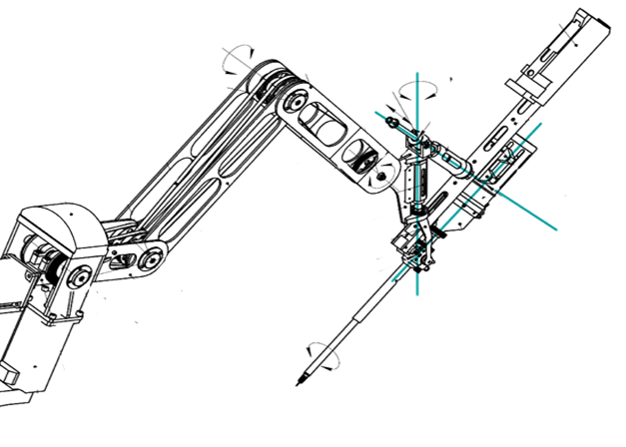
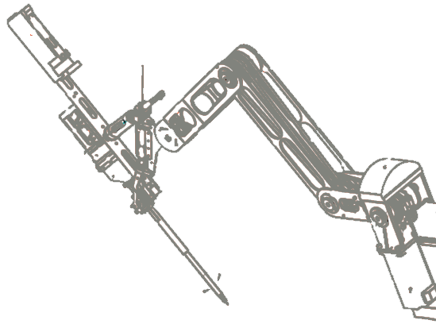
Решение
Создание роботического комплекса для робот - ассистированной хирургии, состоящего из платформ подвижных с манипуляторами с устройствами рычажно-шарнирного механизма треугольного типа с механизмом сопряжения инструментов/камеры (устройство РШМ), консоли хирурга и системы эндоскопической, а так же разработка программного обеспечения функционирования и управления комплексом и разработка хирургических инструментов.
Создание базовых технологий систем интеллектуального управления исполнительными механизмами для позиционирования объектов в пространстве, дистанционного управления исполнительными механизмами для позиционирования объектов в пространстве и дистанционного наблюдения в ограниченной области пространства, реализации интуитивного управления системой.

Slide 5
Анализ конкурентов
Параметр сравнения | Платформы подвижные робот – ассистирующего комплекса | Da Vinci Стойка пациента | Senhance / Versus Стойка пациента | Revo-I Стойка пациента
Стадия разработки | В стадии разработки | Представлен на рынке | В стадии разработки | В стадии разработки
Одобрение для применения | В стадии разработки | Повсеместно | FDA США | FDA Кореи для применения в Южной Корее
Исполнение Создание | Платформы с 4-мя исполнительными устройствами | Стойка с 4-мя исполнительными устройствами | Раздельные исполнительные устройства | Стойка с 4-мя исполнительными устройствами
Точность позиционирования | 0,1мкм | 0,5мкм операции на крупных органах | 0,3мкм | 0,5мкм операции на крупных органах
Инструменты | 5,5мм/8,5мм Монополярные, Биполярные, иглодержатели | 8мм Монополярные, Биполярные, иглодержатели | 5мм Биполярные, иглодержатели | 8мм Монополярные, Биполярные, иглодержатели
Ресурсные характеристики инструментария | 15 раз | 10 раз | Нет ограничений | 20 раз
Параметр сравнения | Консоль хирурга робот – ассистирующего комплекса | Da Vinci Консоль хирурга | Senhance Консоль хирурга | Revo-I Консоль хирурга
Стадия разработки | В стадии разработки | Представлен на рынке | В стадии разработки | В стадии разработки
Одобрение для применения | В стадии разработки | Повсеместно | FDA США | FDA Кореи для применения в Южной Корее
Исполнение | Открытая/закрытая | Закрытая | Открытая | Закрытая
Тактильная чувствительность | + | - | + | +
Параметр сравнения | Система эндоскопическая для объемной визуализации | Da Vinci Система эндоскопическая | Senhance Система эндоскопическая | Revo-I Система эндоскопическая
Стадия разработки | В стадии разработки | Представлен на рынке | В стадии разработки | В стадии разработки
Одобрение для применения | В стадии разработки | Повсеместно | FDA США | FDA Кореи для применения в Южной Корее
Исполнение | 10 мм 3D Full HD | 8мм 3D HD | 10мм 3D HD | 10 мм 3D HD
Система управления | Ручное | Ручное | Движение глаз | Ручное
Другое
Стоимость комплекса, не менее млн.руб. | 70,00 – 80,00 | 210,00 + | 100,00 + | Данные отсутствуют
Стоимость инструментария, тыс.руб. | 42,00 – 78,00 | 60,00-262,00 | 57,00+ | Данные отсутствуют

Slide 6


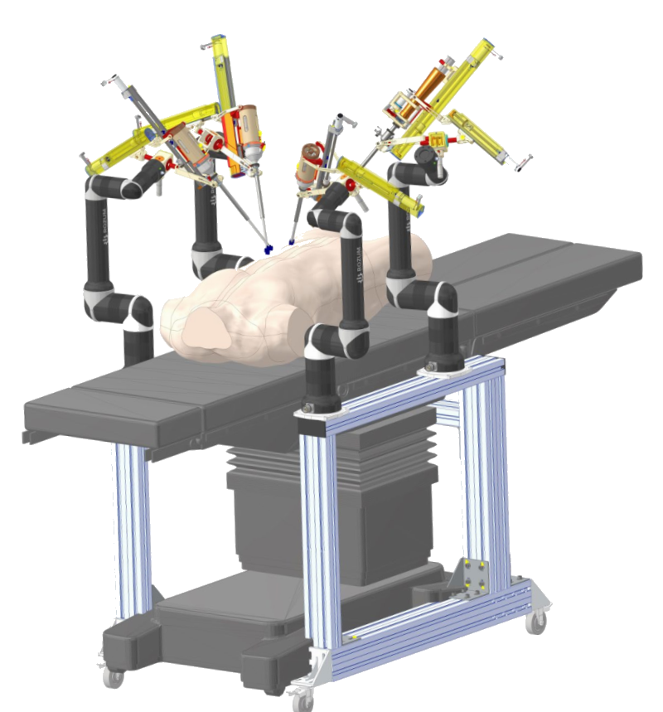
Текущий статус проекта TRL 3 / CRL 4 / IRL 3 / MRL 2
Сформирована Команда, имеющая высокие компетенции в сфере роботизации и автоматизации.
Опыт подтвержден реализацией ряда проектов разработки хирургических инструментов и комплексов.
Предыдущая разработка доведена до TRL 8 , и команда готова реализовать все свои идеи и опыт для создания –
Нового поколения, более эффективного, роботического комплекса для хирургии.
Отработаны макетные узлы и основные компоненты роботического комплекса нового поколения.
Отработана математика поведения комплекса и основные алгоритмы его управления.
Отработаны исполнения роботизированных хирургических инструментов и технология их производства.
4
4
1
1
10
Устройства сопряжения манипулятор – инструмент
Уникальная разработка для высокоточного позиционирования и управления инструментами
Мобильные платформы для позиционирования комплекса
Система знает расположение каждого устройства, мобильная и эффективная
Консоль управления с системой видоискателя и двумя обратными манипуляторами управления
Эргономичное рабочее место хирурга, интуитивное управление, обратная связь
Программное обеспечения управления комплексом
Отработана математика и основные алгоритмы управления комплекса
Роботизированных хирургических инструмента
Иглодержатели
Ножницы
Зажимы
Повышенный ресурс, меньшая стоимость,
Би- моно- полярная коагуляция

Slide 7

Финансовая модель проекта

Slide 8
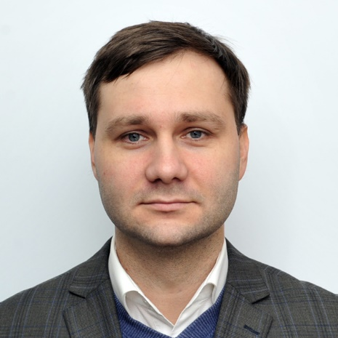
Команда
Роль в проекте | Антонов Денис Александрович – Руководитель проекта
Ключевой опыт, имеющий отношение к области данного Проекта | В сфере НИОКР – управления с 2013г. Навыки разработки и проектного менеджмента отточены при выполнении ряда НИОКР на предприятиях обороно промышленного комплекса в качестве руководителя проекта. 2013-2016гг. НИОКР «Разработка технологии и организация производства линейки модульных комплектующих для ассистирующего хирургического комплекса для выполнения малоинвазивных операций в урологии» 2016-2017гг. НИОКР «Разработка технологии и организация производства тренажера для реабилитации коленного и тазобедренного суставов» 2017-2018гг. НИОКР «Разработка и проведение исследований макетного и опытного образца автономного мобильного модуля роботизированного хирургического инструмента» 2018-2020гг. НИОКР «Разработка документации на ассистирующий мехатронный хирургический комплекс для выполнения малоинвазивных операций» 2021-2022гг. Постановление 109 Минпромторга РФ /Комплексный проект «Разработка, организация производства и реализация роботического комплекса для робот – ассистированной хирургии»
Образование (ВУЗ, специальность и т.д.), ученая степень, звание | Частное образовательное учреждение высшего профессионального образования «Институт экономики, управления и права» г. Казань, Диплом специалиста, экономист, ВСГ 5671592 28.05.2011 Федеральное государственное автономное образовательное учреждение высшего образования «Казанский (Приволжский федеральный университет», Инженерный институт, г. Казань, Диплом магистра, биомедицинские системы и технологии, 101632 0008941 30.06.2017 Магистр
Дополнительные квалификации | Диплом Стартаптур 2017 – 1 место, Биологическое направления Диплом Стартаптур 2019 – 1 место, Биотехнологии в медицине и сельском хозяйстве Сертификат №22-406 Профессионального инженера России 2021г., Организация управления научной и инженерной деятельностью Диплом Инженер года РТ 2021г. Лауреат 1 степени «За вклад в развитие производства гражданской продукции» специализация «Лучший молодой разработчик», Союз машиностроителей России, премия имени В.А. Ревунова, 2021г.
Патенты, в которых является автором (номер, дата приоритета) | Патент на Изобретение РФ № 2715684 от 27.03.2019. «Автономный мобильный модуль роботизированного хирургического инструмента» Патент на Изобретение РФ № 2757969 от 22.12.2020 «Устройство управления манипуляторами роботохирургического комплекса» Патент на Изобретение РФ № 2754219 от 22.12.2020 «Манипулятор роботизированного хирургического комплекса» Свидетельство на ПО для ЭВМ №2021610162 от 12.01.2021 SurgicalComplex

Slide 9

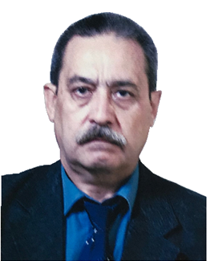
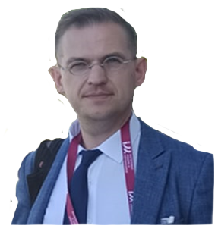
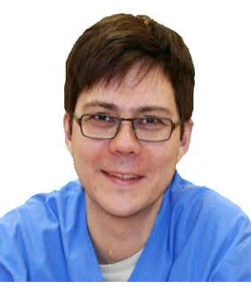
Команда
Русланов Александр Львович
Главный конструктор, ведущий разработчик, К.Т.Н.
Автор патентов и статей.
Ключевые патенты на изобретения – инструментарий и устройства управления типа манипулятор.
более
60 лет
9
Общего опыта в области роботизации и хирургии
Патентов на изобретения в области роботизированной хирургии
где команда является соавторами
Лисин Алексей Евгеньевич
Ведущий программист разработчик
Более 15 лет в автоматизации и робототехнике
Автор метода управления хирургическим комплексом - Surgical
более
250
15
Научных трудов за период с 1995-2022г.
Патентов в части способов проведения хирургических операций
Кстати, команда с 2013г. работает в сфере роботизированной медицины и реализует такие проекты как:
Робот – ассистированная хирургия
Робот – ассистированная нейрохирургия
Роботическая реабилитация конечностей
Акрамов Наиль Рамилович
Детский хирург,
детский уролог – андролог, Д.М.Н.
Профессор, Заведую кафедрой урологии, нефрологии и оансплантологии КГМА - филиала ФГБОУ ДПО РМАНПО
Минздрава России

Slide 10




Результаты акселератора
Определены целевая аудитория и предложения для каждого сектора
Выявлены ключевые проблемы,
барьеры и драйверы
Сформирована финансовая модель с выходом к точке безубыточности и реинвестициями
Создана Дорожная карта проекта до достижения точки безубыточности

Slide 11


Дорожная карта

Slide 12
Запрос / предложение
1 раунд – 35 млн.руб.
2 раунд – 100 млн.руб.
Для успешной реализации проекта требуются инвестиции
24 месяца
4 года
Срок реализации проекта
Точка безубыточности с момента продаж

Slide 13

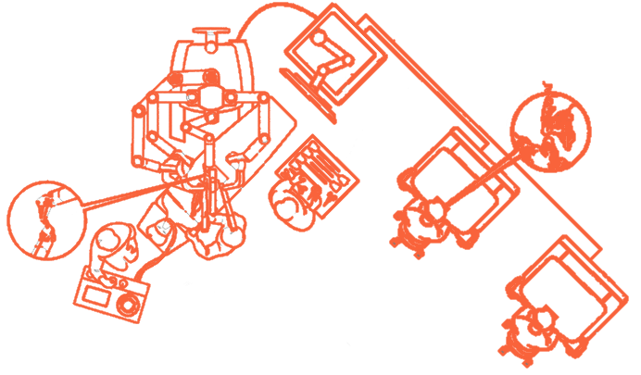


Спасибо
за внимание!
Контакты
Антонов Денис Александрович
+7 (987) 221 – 66 – 44 mrobotics@bk.ru

